Slide 1
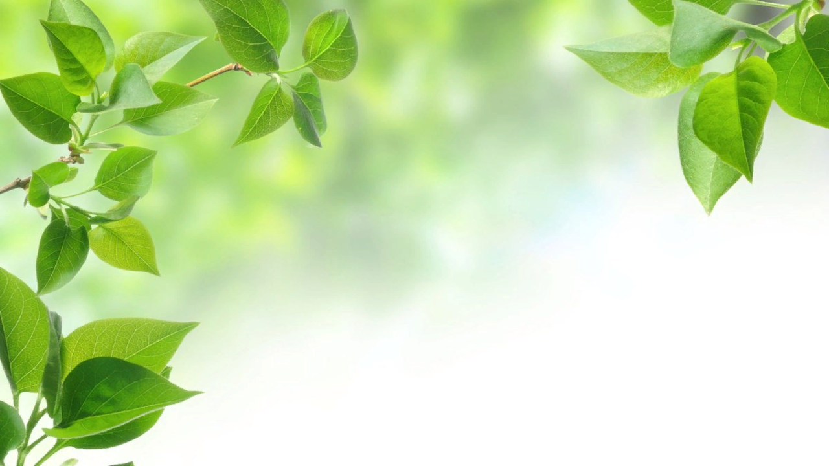
МДК 01.05. Лекарствоведение
с основами фармакогнозии
1.1.1. Введение Основные понятия и термины.
1.1.2. Заготовка и сушка лекарственного растительного сырья

Slide 2
Фармакогнозия (от греч. pharmacon - лекарство, яд и gnosis - знание) - наука, изучающая лекарственное сырье растительного и животного происхождения и его продукты.
Фармакогнозия рассматривает растения как источник лекарственного сырья.
Лекарственное растительное сырье (ЛРС) – это цельные лекарственные растения или их части, не подвергнутые химической переработке и разрешенные для применения в медицинской практике. ЛРС используется в высушенном, реже в свежем виде в качестве ЛП или для получения комплексных фитопрепаратов, а также для выделения лекарственных веществ.

Slide 3
B качестве ЛРС используются:
кора (Cortex) – высушенная наружная часть стволов, ветвей деревьев и кустарников, расположенная к периферии от камбия;
цветки (Flores) – высушенные отдельные цветки или соцветия, а также их части;
листья (Folia) – высушенные или свежие листья или отдельные листочки сложного листа с черешком или без черешка;
плоды (Fructus) – высушенные или свежие, сухие или сочные плоды, соплодия и их части;
семена (Semina) - высушенные цельные семена и отдельные семядоли.

Slide 4
трава (Herba) – высушенные или свежие надземные части травянистых растений, состоящие из стеблей с листьями и цветками, отчасти с бутонами и незрелыми плодами;
побеги (Cormi) – высушенные или свежие олиственные стебли текущего года травянистых растений, кустарников или полукустарников;
почки (Gemmae) – высушенные зачатки побегов древесных растений;
корни (Radices), корневища (Rhizomata), корневища и корни (Rhizomata et radices), корневища с корнями (Rhizomata cum rаdicibus) – высушенные или свежие подземные органы многолетних растений, освобожденные от отмерших частей, остатков стеблей и листьев.

Slide 5
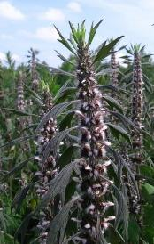
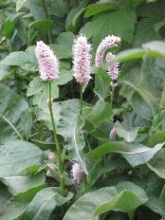
Название сырья состоит из двух слов:
первое (в именительном падеже множественного числа) обозначает название органов растений, которые заготавливают в качестве лекарственного сырья,
второе слово (в родительном падеже) - род или вид растения.
Например, Herba Leonuri - трава пустырника (название сырья по роду растения - Leonurus cardiaca),
Rhizomata Bistortae - корневища змеевика
(название сырья по виду растения -
Polygonum bistorta).

Slide 6
Сырьевая база ЛРС формируется на основе:
заготовок от естественно произрастающих (дикорастущих) ЛР;
заготовок от культивируемых ЛР;
сырья, закупаемого по импорту;
сырья, получаемого путем культуры клеток и тканей ЛР.
Заготовительный процесс ЛРС состоит из следующих этапов:
1) сбор сырья;
2) первичная обработка;
3) сушка;
4) приведение сырья в стандартное состояние;
5) упаковка;
6) маркировка;
7) транспортирование;
8) хранение.

Slide 7
Правила заготовки:
запрещается заготовка почек без согласования с лесхозами, в парковых зонах;
нельзя соскабливать кору ножом. Заготовку коры осуществляют в местах, отведенных лесничеством;
листья при заготовке срезают ножом или аккуратно обрывают с черешком или без черешка, оставляя часть старых и все молодые листья;
травы нельзя выдергивать с корнем, их срезают или скашивают;
цветки, соцветия собирают выборочно, оставляя часть для обсеменения;
подземные органы лучше заготавливать после созревания плодов. Для сохранения зарослей не следует выкапывать более 1/3 растений;
повторные заготовки на одном и том же участке возможны через 5 лет и более - для подземных органов, через 2-3 года - для трав.

Slide 8
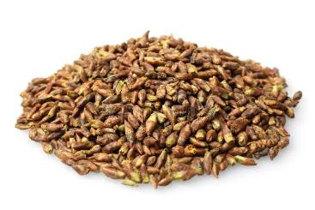
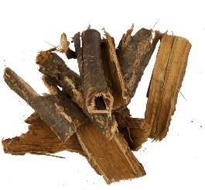
Почки - Gemmae собирают в конце зимы или ранней весной, когда они набухли, но не тронулись в рост.
Дефекты сырья: почки, тронувшиеся
в рост и слегка распустившиеся,
переросшие почки, примеси.
Кора - Cortices собирают весной, в период сокодвижения, в это время она легко отделяется от древесины. Кору собирают с молодых ветвей и стволов, предварительно
очистив от лишайников.
Ножами делают кольцевые надрезы на
расстоянии 20-30 см один от другого,
соединяют двумя продольными надрезами
и снимают в виде желобков.

Slide 9
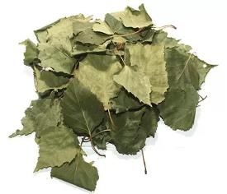
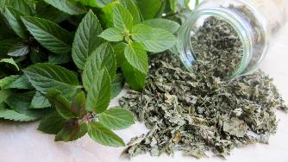
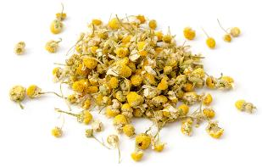
Листья - Folia собирают, когда они полностью сформировались, обычно в период бутонизации и цветения.
Цветки (Flores) - отдельные цветки или цельные соцветия собирают в начале или во время полного цветения. Аккуратно обрывают руками (ромашка пахучая, календула), срезают ножницами, секаторами (боярышник, липа), на плантациях используют специальные уборочные машины.
Сырье аккуратно укладывают в тару и
быстро доставляют к месту сушки
и переработки.

Slide 10
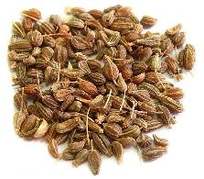
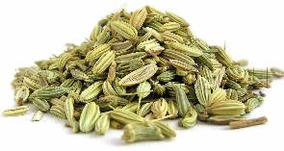
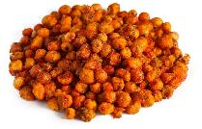
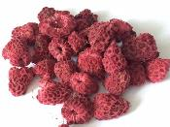
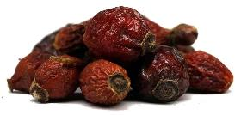
Плоды (Fructus) - в зависимости от характера околоплодника различают сухие (фенхель, анис, кориандр и др.) и сочные (малина, черника, черная смородина и др.) плоды.
Сухие плоды заготавливают при созревании 60-70 % плодов во избежание их массового осыпания. Надземную часть скашивают, сушат и обмолачивают, а плоды отсеивают.
Сочные плоды собирают без плодоножек в период полного созревания аккуратно вручную, по возможности не нарушая целостности оболочки плодов или счесывают специальными совками. Нельзя срезать или обламывать ветви с плодами.

Slide 11
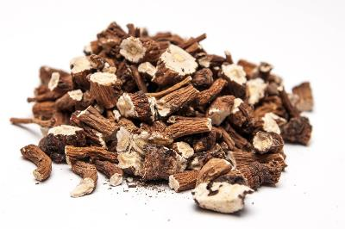
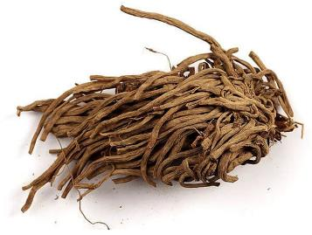
Подземные органы: обычно заготавливают осенью, в период увядания растения, реже - весной, до начала вегетации.
Выкапывают лопатами, на плантациях - плугами.
После сбора отделяют остатки растения, отряхивают от земли, промывают, рыхло сложив в корзину, в проточной холодной воде.
Сырье, содержащее слизи, сапонины, промывают быстро из-за высокой растворимости действующих веществ или очищают от пробки (алтей, солодка). Очень крупные подземные органы режут на куски. К месту сушки сырье переносят в плетеных корзинах, ящиках, мешках.

Slide 12
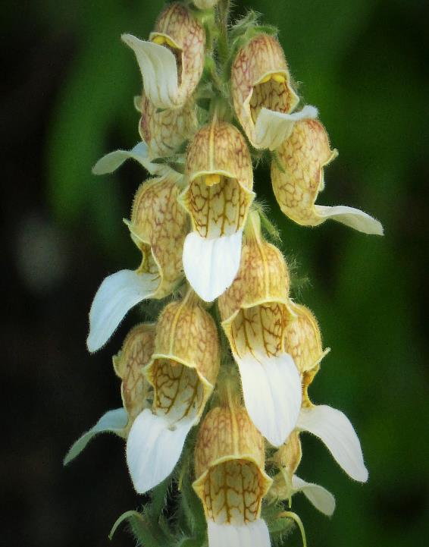
При сборе ядовитых растений и работе с ними необходимо соблюдать определенные меры предосторожности.
Во время работы запрещается прикасаться руками к слизистым оболочкам глаз, носа, рта.
При переработке ядовитого сырья используют респираторы или увлажненные многослойные марлевые повязки.
После работы с ядовитым сырьем необходимо вымыть руки и лицо, выстирать одежду.
Не следует заготавливать одновременно с ядовитым сырьем другие виды ЛРС.
При отравлении необходимо вызвать СМП.
Собранное сырье доставляют к месту сушки за 2-3 часа. За это время необходимо провести первичную обработку сырья.

Slide 13
Сушка лекарственного растительного сырья
Сочные плоды сушат в сушилках, некоторые плоды рекомендуется сначала подвялить при более низкой температуре (например, плоды малины, черной смородины, черники).
Листья сушат, разложив тонким слоем на бумаге или ткани, на открытом воздухе в тени или в сушилках, периодически перемешивая.
Траву раскладывают тонким слоем на брезенте, бумаге или ткани, помещают на чердак, под навес или в тень и ежедневно переворачивают. Для трав можно проводить сушку с искусственным нагревом, сушка на солнце недопустима.
Подземные органы сушат после подвяливания на чердаках с хорошей вентиляцией или под навесами, разложив слоем определенной толщины; возможна сушка в сушилках, а в сухую погоду - на открытом воздухе.
Кору сушат, разложив тонким слоем на ткани, под навесами или на проветриваемых чердаках, ежедневно перемешивая. Кору можно сушить на солнце.

Slide 14
Общие правила сушки
Сырье, содержащее эфирные масла, сушат при температуре 30-35(40) °С, разложив довольно толстым слоем (10-15 см), чтобы предотвратить испарение эфирного масла. Предварительно сырье рекомендуется завялить, а затем досушивать в сушилке.
Сырье, содержащее гликозиды, сушат быстро, при температуре 50-60 °С. Такой режим позволяет быстро инактивировать ферменты, разрушающие гликозиды.
Сырье, содержащее алкалоиды, сушат при температуре 50-60 °С (сырье, содержащее тропановые алкалоиды, - не более 50 °С).
Сырье, содержащее аскорбиновую кислоту, сушат при температуре 80-90 °С. При таком режиме сохраняется 80-90% исходного количества витамина С. Каротиноиды сушат при температуре 50-60 °С.
Сырье, содержащее фенольные соединения, сушат при температуре 50-60 °С или используют воздушную сушку.

Slide 15
Окончание сушки определяют следующим образом:
травы - по стеблям: они легко ломаются;
листья - должны легко ломаться жилки;
кора, подземные органы - должны ломаться с треском;
сочные плоды - при сжатии в руке не должны образовывать комки и окрашивать кожу ладоней.
Далее сырье приводят в стандартное состояние:
удаление побуревших, почерневших частей сырья;
удаление посторонних растений, частей растения, не подлежащих заготовке;
отсев измельченных частей, образовавшихся при перемешивании сырья;
удаление минеральных примесей (песок, комки земли, камни);
доведение влаги до нормы (примерно 8-14 %): если сырье очень пересушено, то оно будет легко измельчаться, повышенная влажность способствует ферментативной и микробиологической порче сырья, что в свою очередь ведет к потере БАВ и товарного вида сырья;
составление однородной партии.

Slide 16
Контрольные вопросы
Что изучает фармакогнозия? Что такое лекарственное растительное сырье?
Какие органы растений используются в качестве ЛРС? На основе чего формируется сырьевая база ЛРС?
Какие растения вводятся в культуру? Приведите примеры.
Из каких этапов состоит заготовка ЛРС?
Какие правила гарантируют воспроизводство растений?
Как заготавливают надземные части растений?
Как заготавливают подземные части растений?
Какие меры предосторожности следует соблюдать при заготовке ядовитых растений?
Каковы общие правила сушки ЛРС?
Что такое приведение ЛРС в стандартное состояние? Из каких этапов состоит эта процедура?

